Slide 1









Екоприключенци! .
Екологична образователна програма
за учители и ученици
— Декември —
Тема на месеца:
Вечната зима

Slide 2
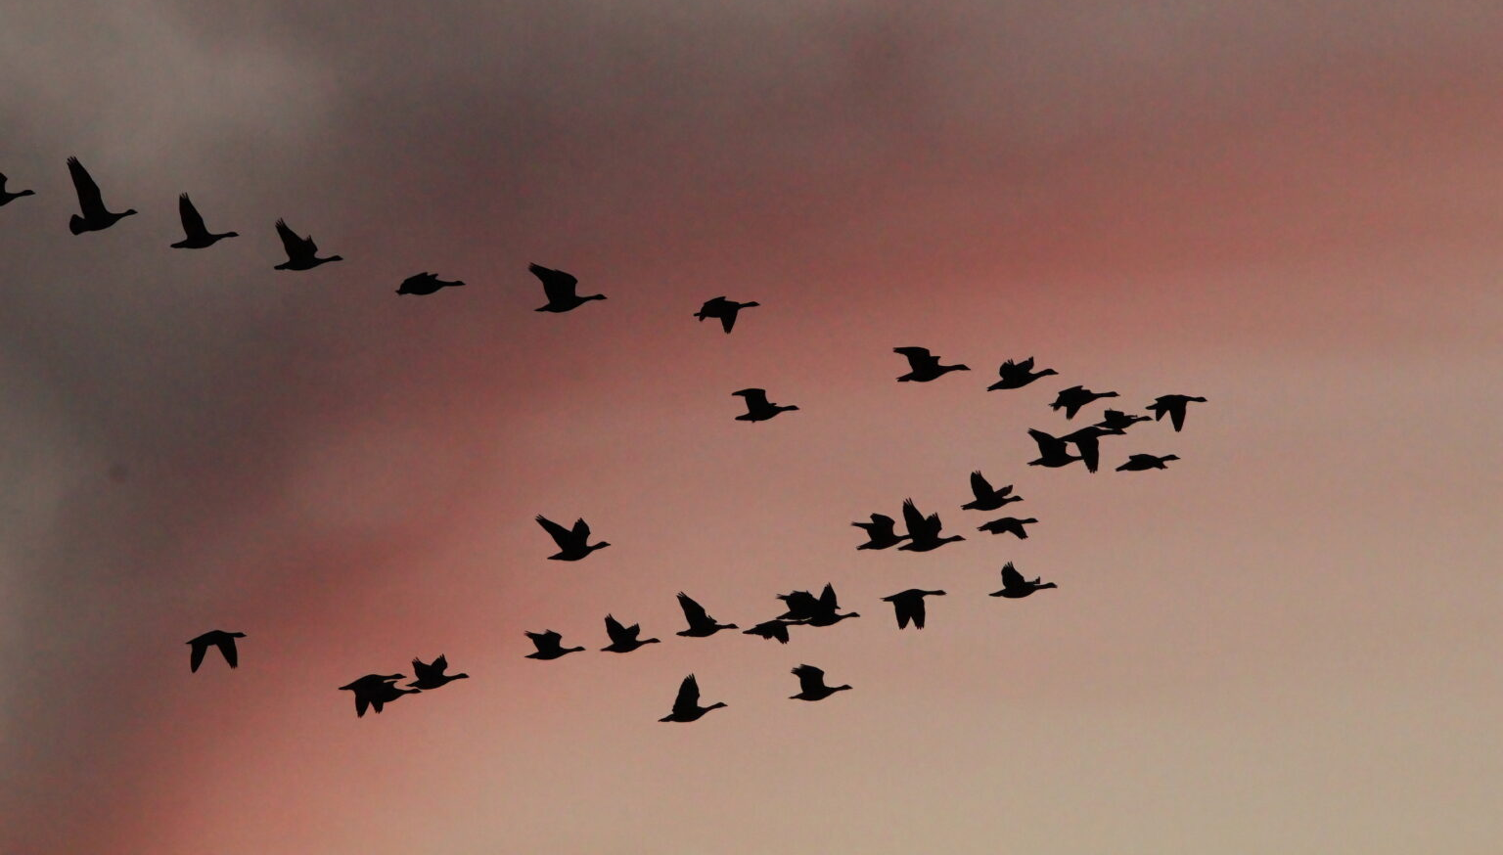
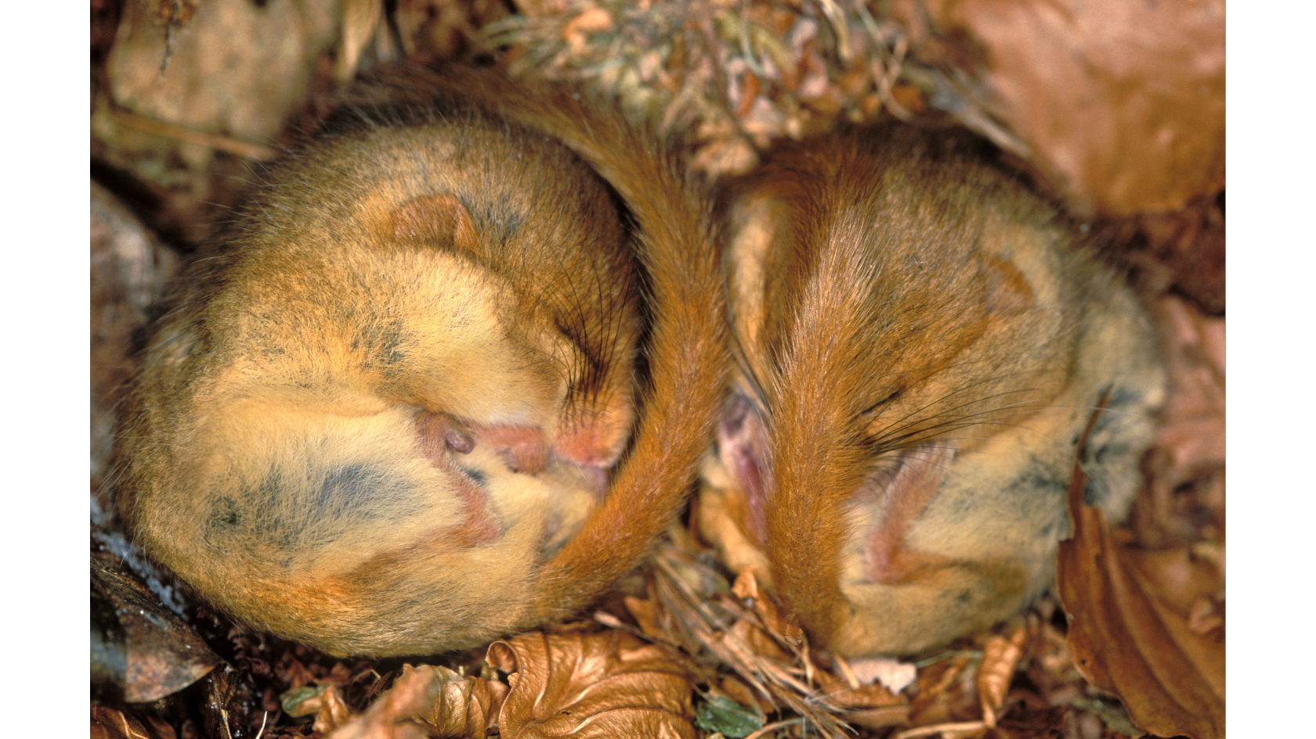

Сигурно знаете, че през зимата някои животни изпадат в хибернация, което е зимен сън, а други мигрират в топлите страни, за да имат достъп до нужната храна. Сега ще разгледаме онези животни и растения, които са се научили да оцеляват в полярните райони на нашата планета.
Можете ли да кажете кои са двата полюса на нашата планета?
Снимки: Wikimedia Commons

Slide 3
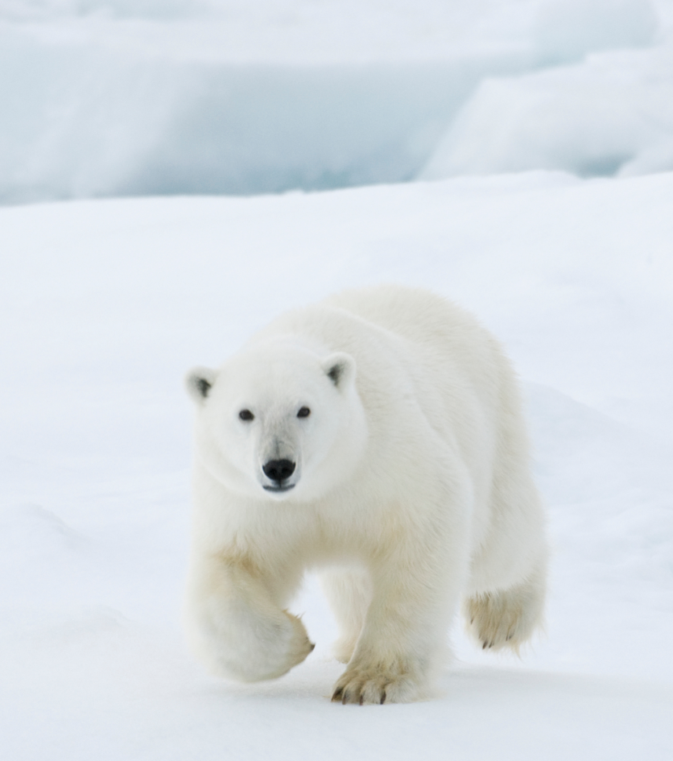

ПОЛЯРНА МЕЧКА
Полярните мечки не спят зимен сън. Те живеят по северните арктически крайбрежия, където е вечна зима. Приспособили са се за суровите ледени условия.
Снежно бяла?! Всъщност не – козината им е безцветна, а изглежда бяла заради отразената светлина. Всяко косъмче е с уникална структура. То е изградено от малки кухи кутийки, всяка от които с една цел – задържане на топлината на тялото, защото въздухът всъщност е един много добър топлоизолатор.
Снимки: Canva

Slide 4
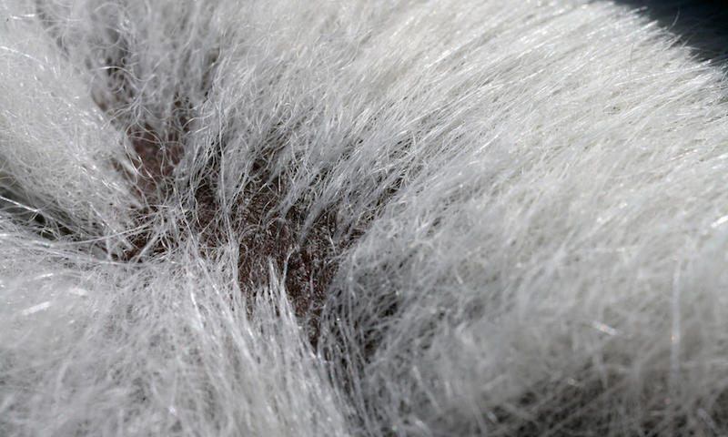
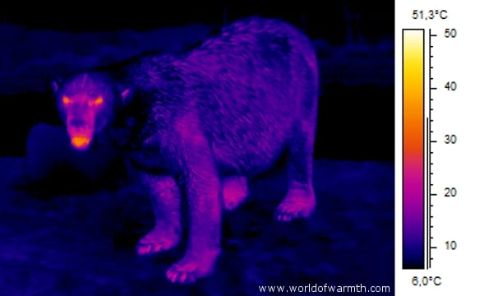
Кожата на белите мечки е черна. Да черна!
Черния цвят привлича по-добре слънчевата светлина. Затова през лятото ни е по-топло, когато носим тъмни дрехи - привличаме повече слънце.
Под черната кожа белите мечки имат дебел слой подкожна мазнина. Изолацията на козината плюс подкожната мазнина толкова добре запазват топлината от тялото им, че нищичко не се губи.
Снимки: Wikimedia Commons

Slide 5
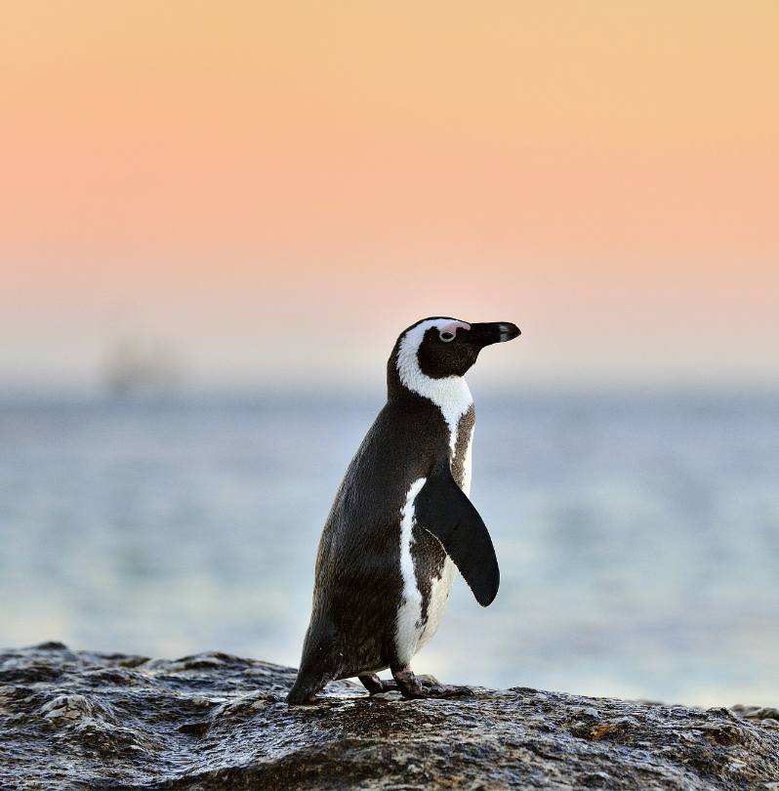
От противоположната, южна страна на земното кълбо живеят пингвините.
Те са птици, но не могат да летят. Обаче са шампиони по плуване и гмуркане.
Снимки: Canva

Slide 6
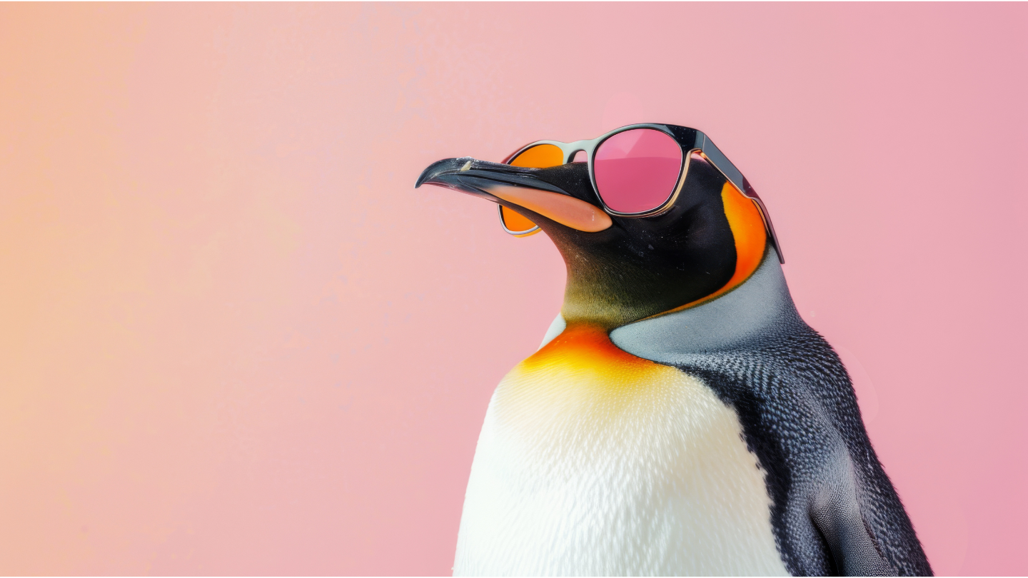
Някои учени смятат, че отсъствието на естествени хищници на сушата е позволило на тези птици да еволюират от летенето към повече пъргавина в океана. Всъщност крилата им служат като плавници, за да им помагат в плуването.
Снимки: Canva

Slide 7
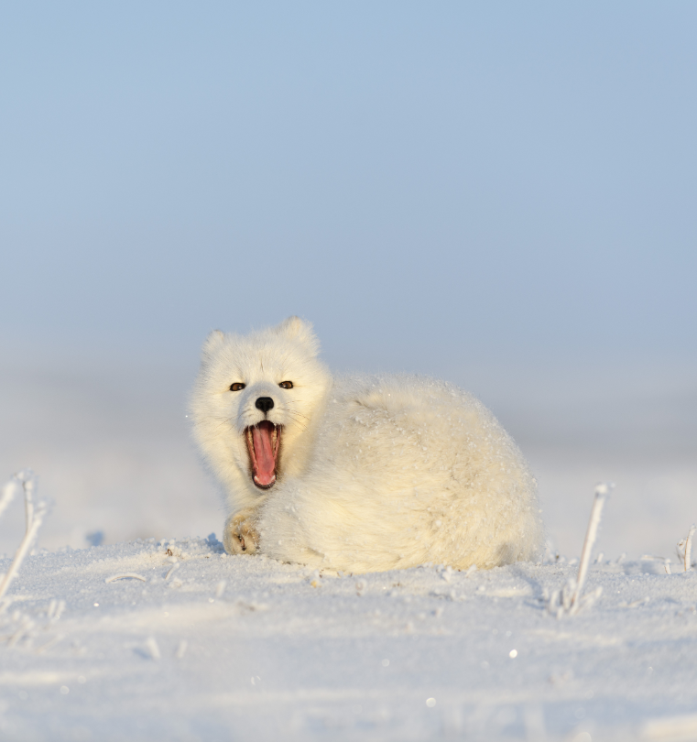
Отиваме отново на север към полярния кръг, за да се запознаем с друго уникално животно, което живее там – арктическата лисица.
Тя има гъста козина, която пази топлината на тялото.
Между пръстите на краката също има козина, която освен за изолация прави стъпването им почти безшумно. Така мишките не успяват да чуят приближаващата ги лисица.
Снимки: Canva

Slide 8
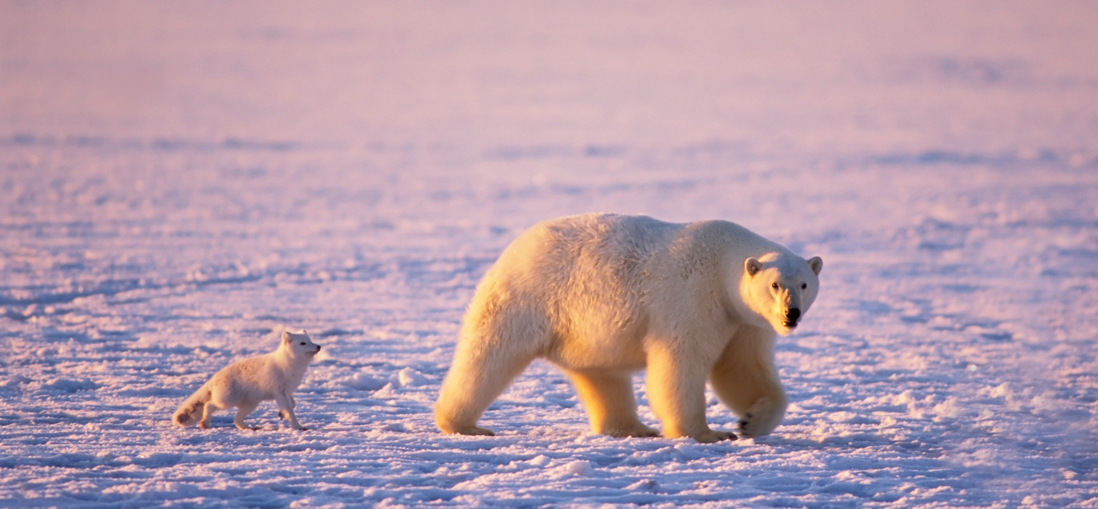
Полярните лисици (лисиците като цяло) са много хитри – възползват се от всяка предоставената възможност да се доберат до храна. А какво по-хубаво от това да похапнеш от остатъците от трапезата на полярната мечка…
Често полярните лисици ходят след мечките, понякога и стотици километри, за да се възползват от плячката им. Така всички се хранят и няма сърдити.
Снимки: Wikimedia Commons

Slide 9
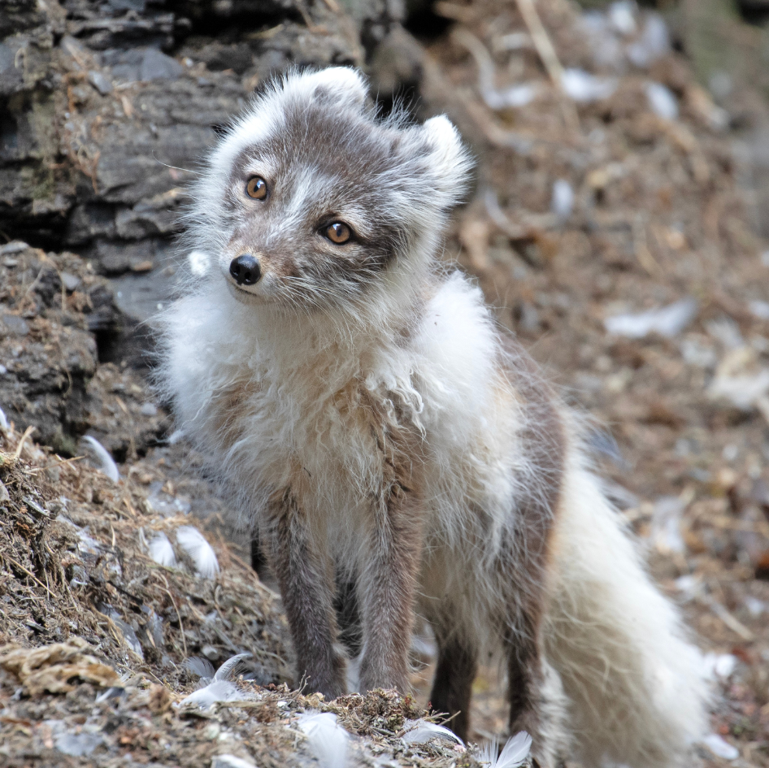
Полярният кръг е не само вечна зима и нощ.
В най-северните и най-южните точки на планетата има така наречените „бели нощи“, когато слънцето е над хоризонта по 4 месеца в годината. Има и полярни нощи, които продължават също по 4 месеца, когато пък е тъмно и слънцето не изгрява.
Снимки: Wikimedia Commons

Slide 10
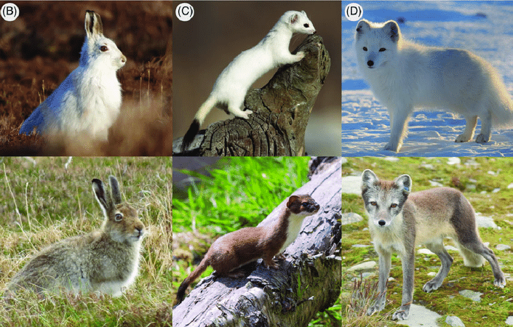
В – полярен заек; С – хермелин; D – полярна лисица
Полярната лисица е един от трите бозайника, които със смяната на зимната с лятна козина, сменят и цвета си. Така бялата полярна лисица става сиво-кафява лисица, което е отново камуфлажен цвят през краткото лято в полярния кръг.
Снимки: Wikimedia Commons

Slide 11
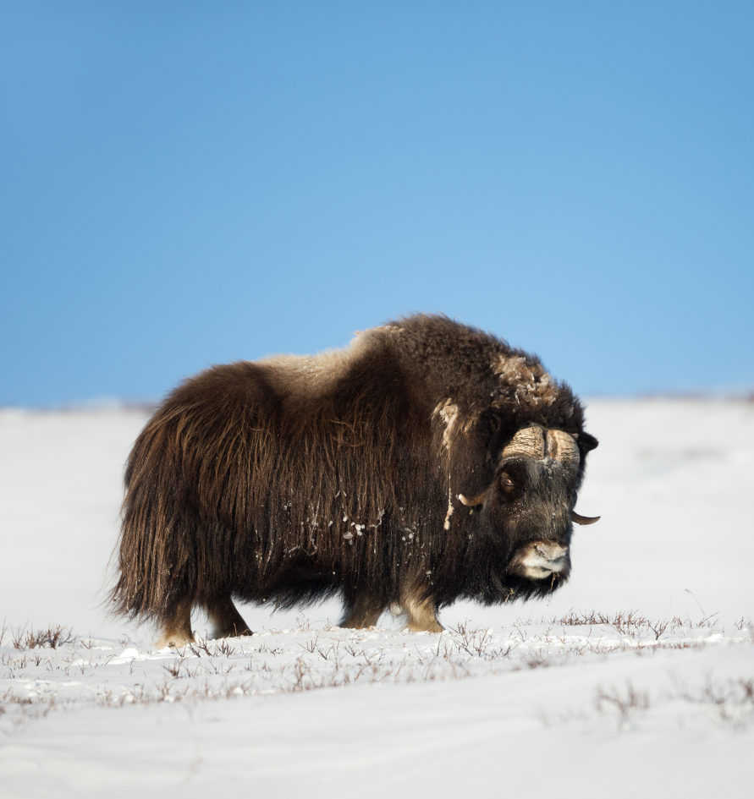
Друг прелюбопитен арктичен вид животно е овцебикът. Звучи малко странно, това е така защото овцете са му по-близки роднини, въпреки големите му размери.
Овцебикът е едно от малкото животни оцелели през последната ледникова епоха до днес. Това значи, че овцебиковете са пасяли трева редом с мамутите и мастодонтите. Преследвани от съблезъби тигри, които днес са изчезнали, но овцебиковете са успели да оцелеят в далечния север, отвъд полярния кръг.
Снимки: Wikimedia Commons

Slide 12
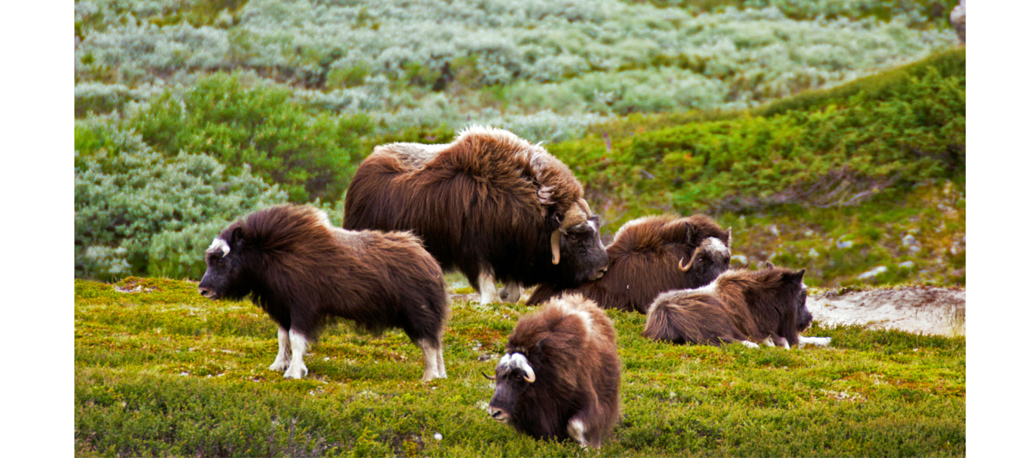
Два слоя гъста козина и безкрайната тундра, която предоставя паша – нищо друго не е нужно на овцебика, за да се чувства добре.
Снимки: Wikimedia Commons

Slide 13
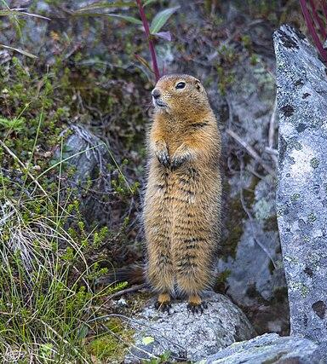
Друга невероятна полярна животинка, която също е преживяла и оцеляла последната ледникова епоха, е дългоопашатият лалугер.
Той оцелява суровите арктични зими като спи в хралупи под земята. Прекарва в сън седем-осем месеца в годината. Уникалното е, че по време на този сън телесната му температура понякога пада до -3 градуса. Точно така – малкото му телце е с температура под нулата, ударите на сърцето са по един на минута, но кръвта му не замръзва.
Снимки: Wikimedia Commons

Slide 14
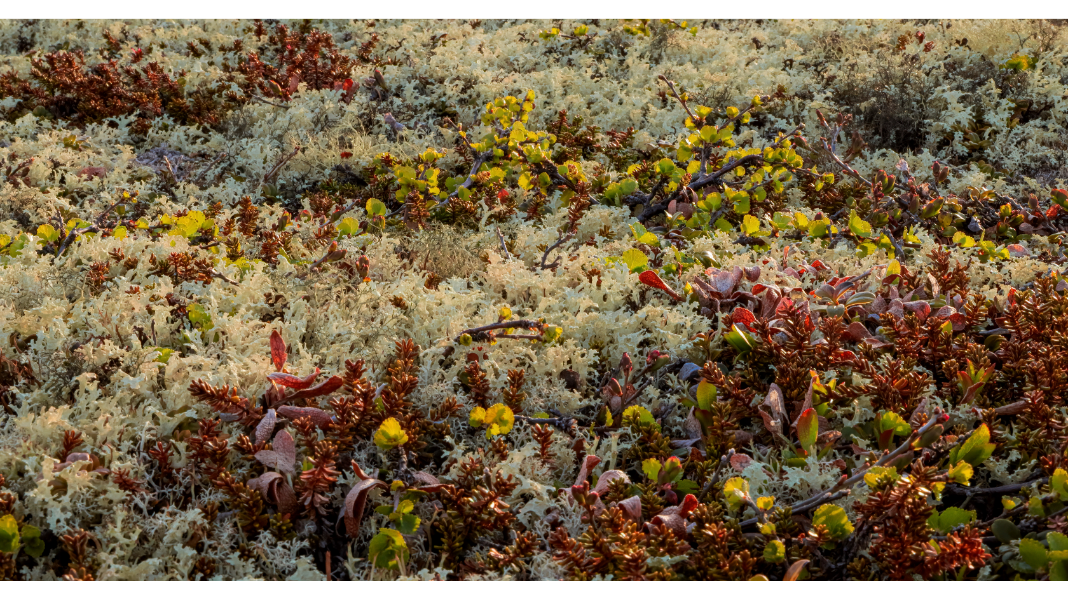
Растенията в арктичните зони са предимно лишеи и мъхове. Образувайки ниски туфи, които освен че са близо до земята, остават и под снега, където не ги брули силен вятър. Всичко това са техните приспособления за оцеляване.
Снимки: Wikimedia Commons

Slide 15
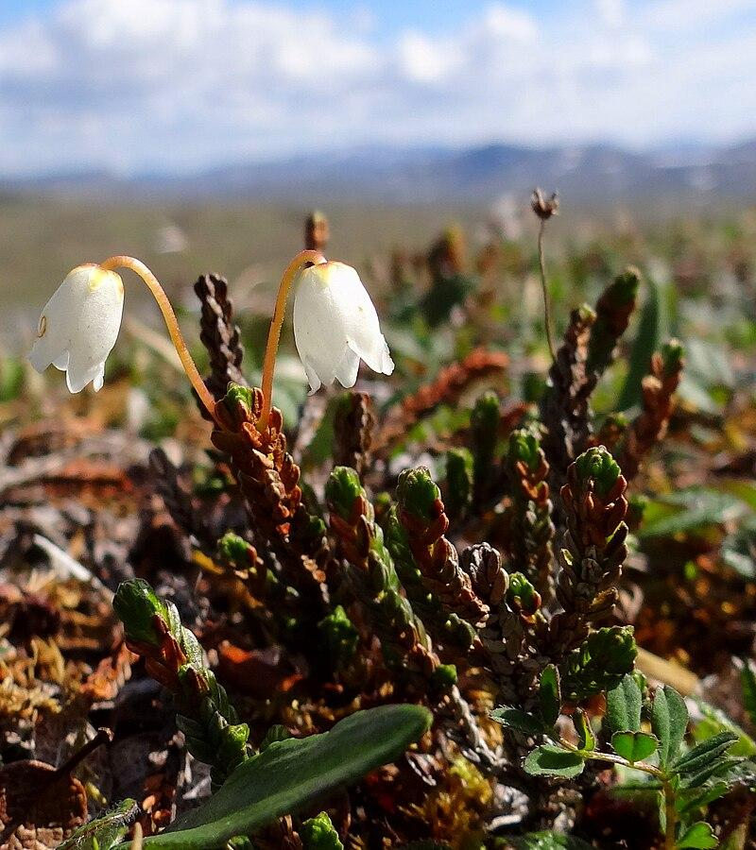
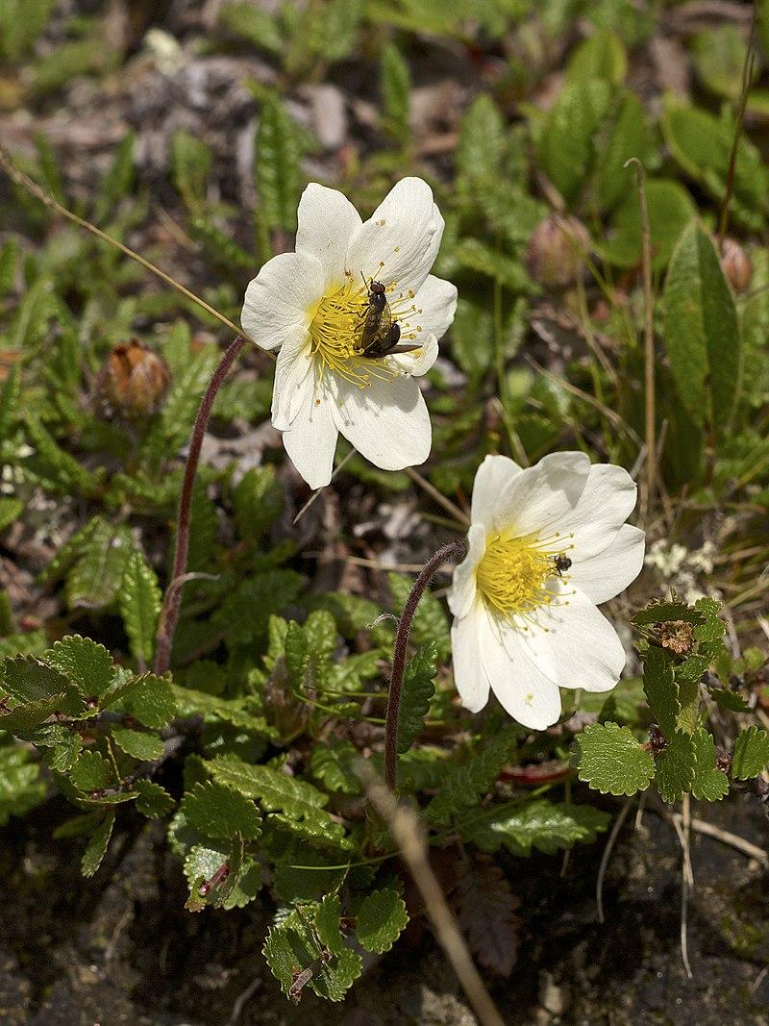
Растенията, които цъфтят използват краткото арктическо лято (с дневни температури от 6 до 15 градуса), което трае няколко седмици, по време на полярния ден.
Те са се приспособили да цъфтят на много по-ниски температури от останалите растения и порастват много по-бързо, защото лятото тук не трае дълго. За краткото време те трябва да цъфнат, да образуват своите семенца, които ще оцелеят месеци, дори години, докато отново има подходящи условия за растеж.
Снимки: Wikimedia Commons

Slide 16
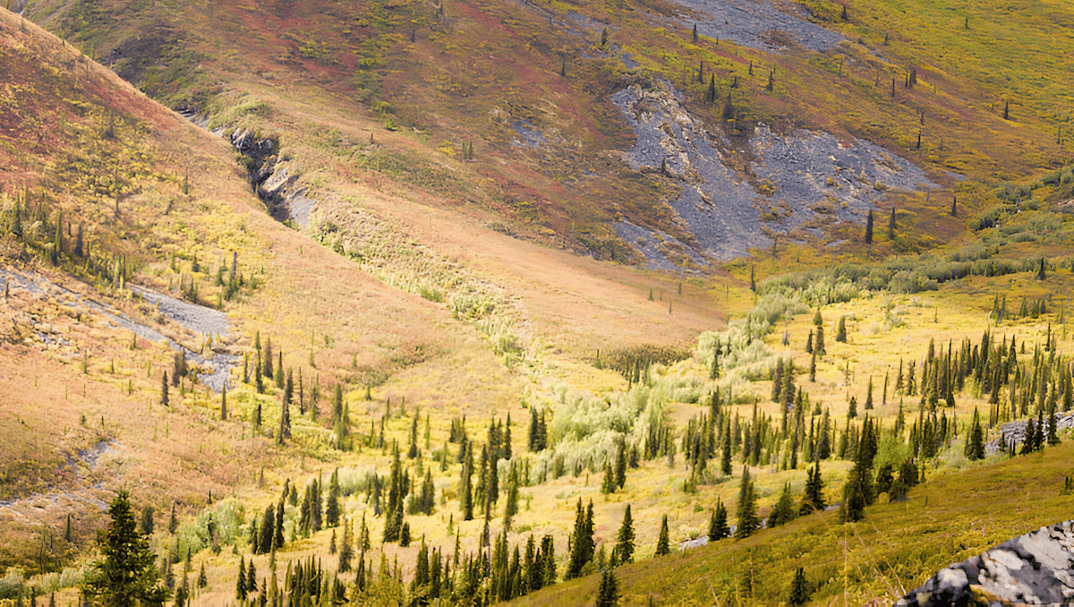
Дърветата не могат да оцелеят в най-северните полярни зони. Те са малко под полярния кръг, където ветровете не са толкова силни и дърветата могат да „се изправят“. И въпреки това най-северните дървета са ниски – като клека (среща се и в България, това е най-високопланинското ни дърво, останало там от последния ледников период), полярните брези и тревистата върба.
Снимки: Wikimedia Commons

Slide 17
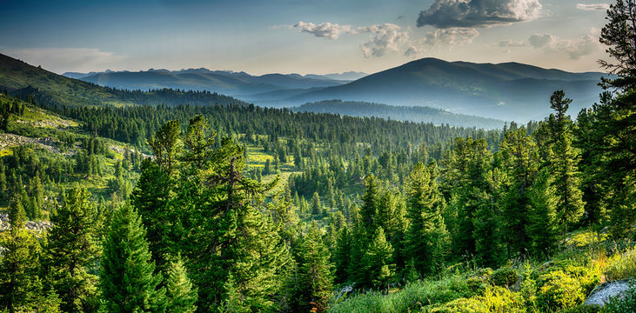
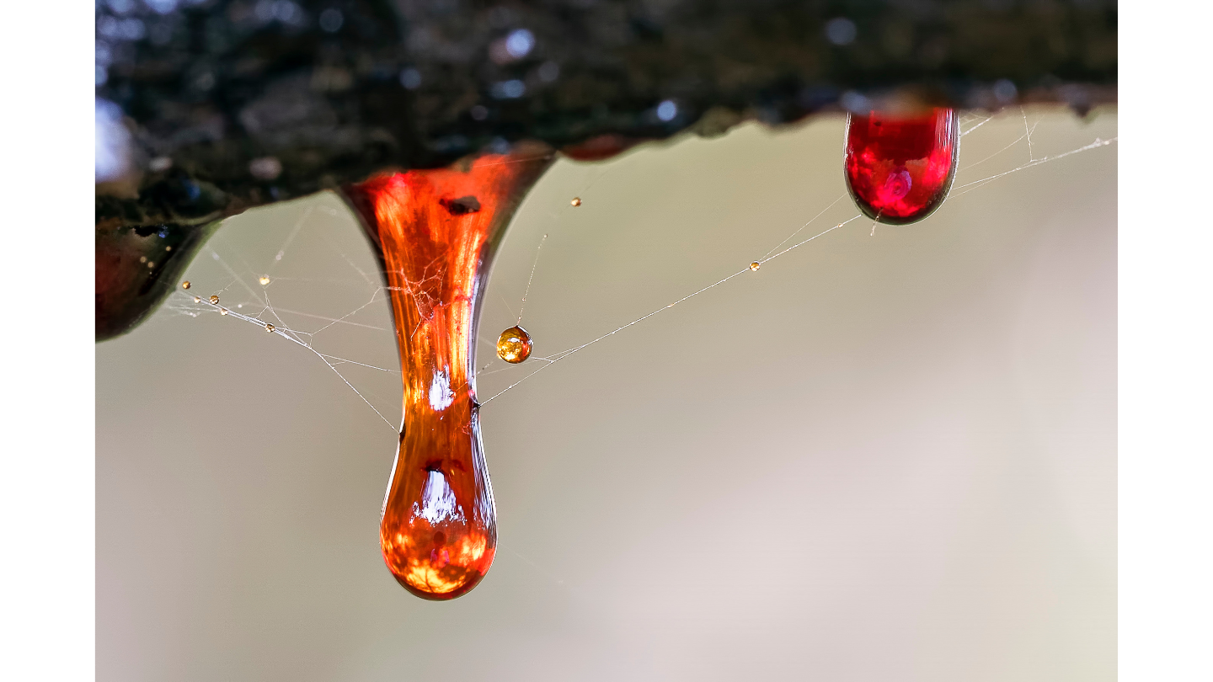
Още малко на юг от полярния кръг вече има величествени гори от разнообразни иглолистни дървета.
Тяхната смола ги предпазва да не замръзнат през зимата. Предпазва и запечатва „раните“ им, когато кората на дървото се нарани.
Смолата има антибактериални свойства, което помага тази дървесна рана да заздравее добре.
Снимки: Wikimedia Commons

Slide 18
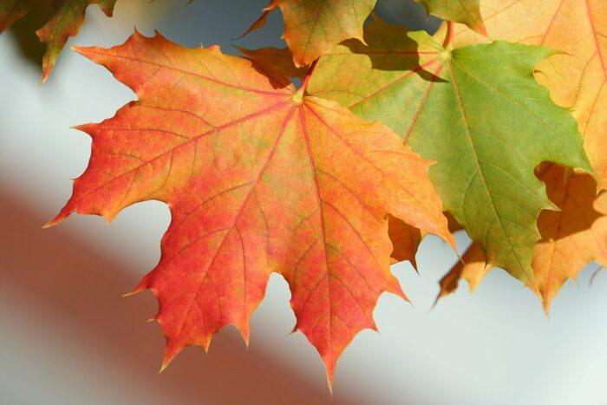
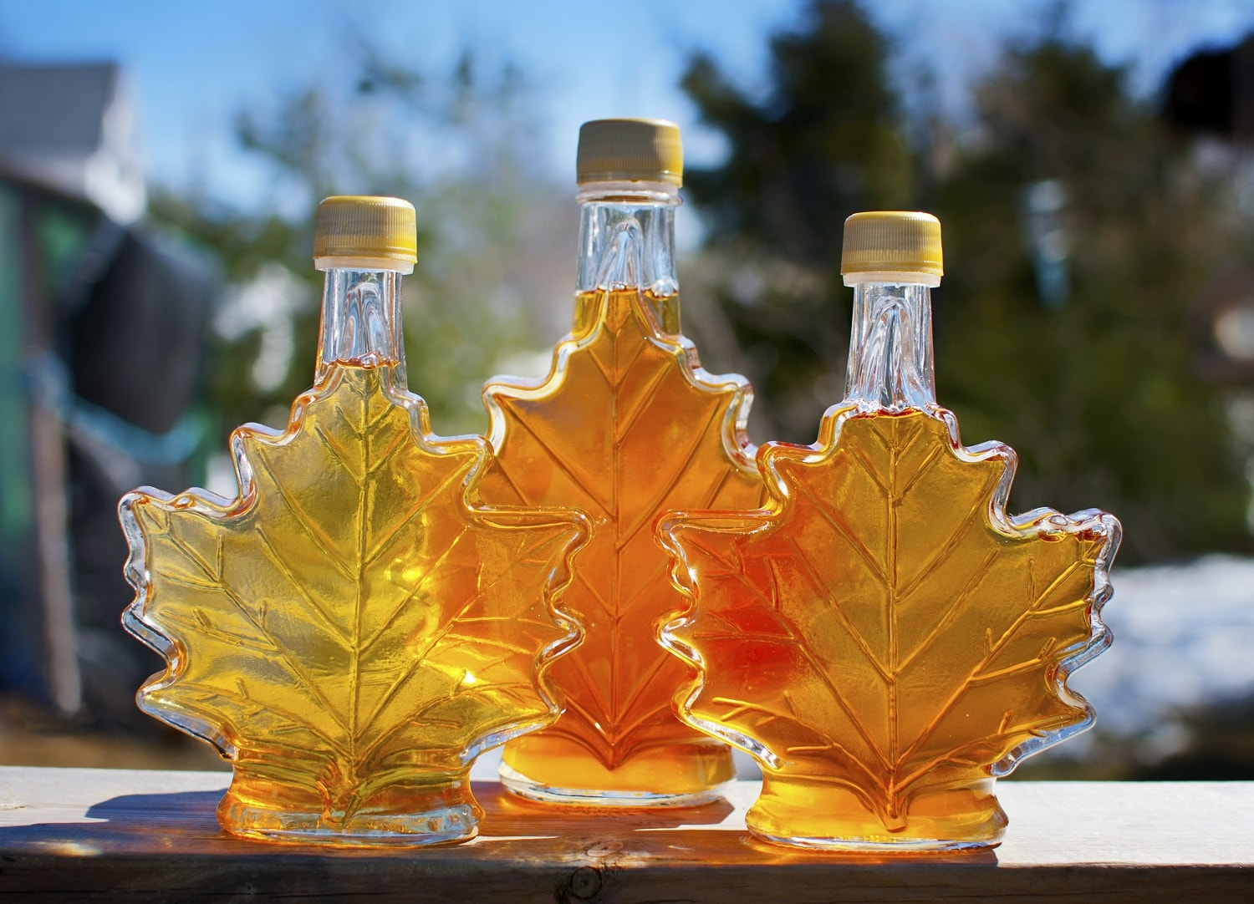
Едни от най-северните широколистни дървета са няколко вида явори.
Те имат в дървесния си сок вещества, които са от семейството на захаридите. Основната цел на тези захари в дървесния сок е да предпази тъканите на дървото от замръзване. От този сок, на конкретни видове срещащи се в Северна Америка, ние правим кленов сироп.
Снимки: Wikimedia Commons

Slide 19
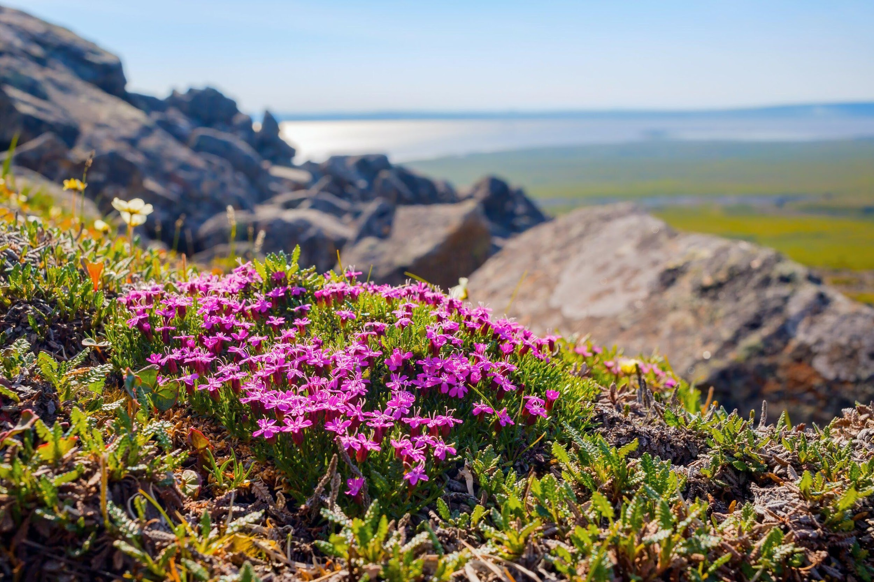
Колкото и да е студено животните и растенията са намерили начин да оцеляват и дори да си живеят добре в далечния северен полярен кръг.
Снимки: Wikimedia Commons

Slide 20
Да поговорим!
Как хората се справят с тежките зимни условия?
Как можем да помагаме на животните около нас през зимата?
Какво предпазва животните от ниските температури?
С какво се различават растенията на север от тези у нас?
С какво е по различна нашата кафява мечка от полярната мечка?

